Slide 1

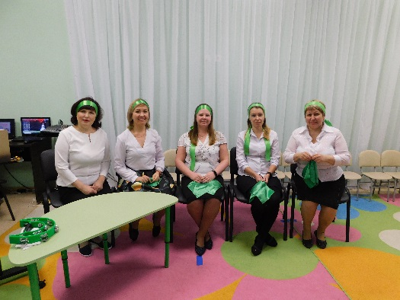
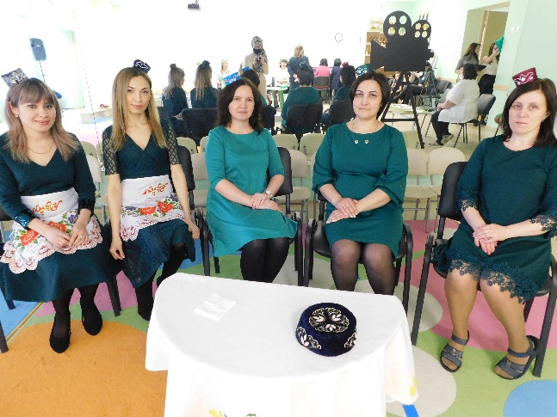
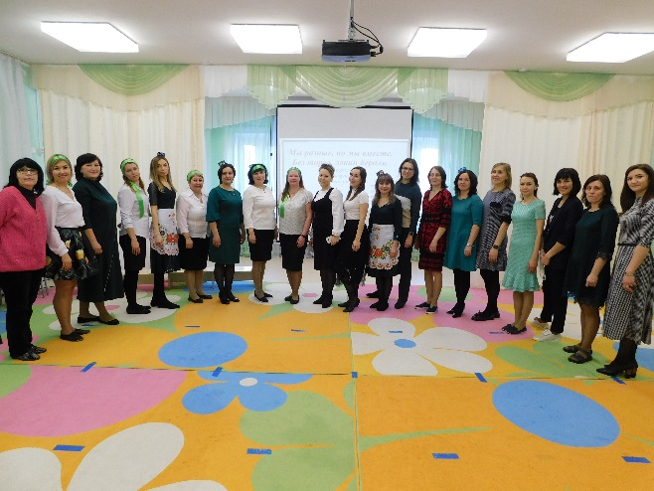
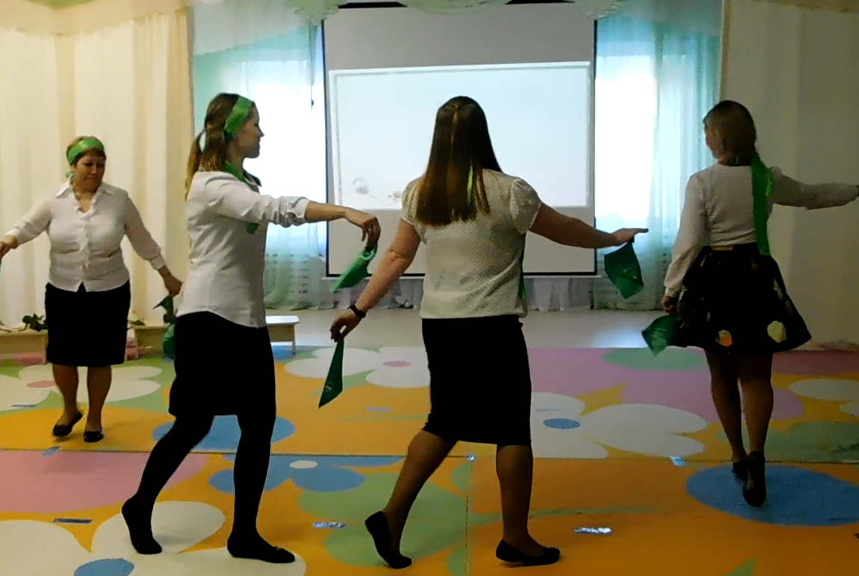
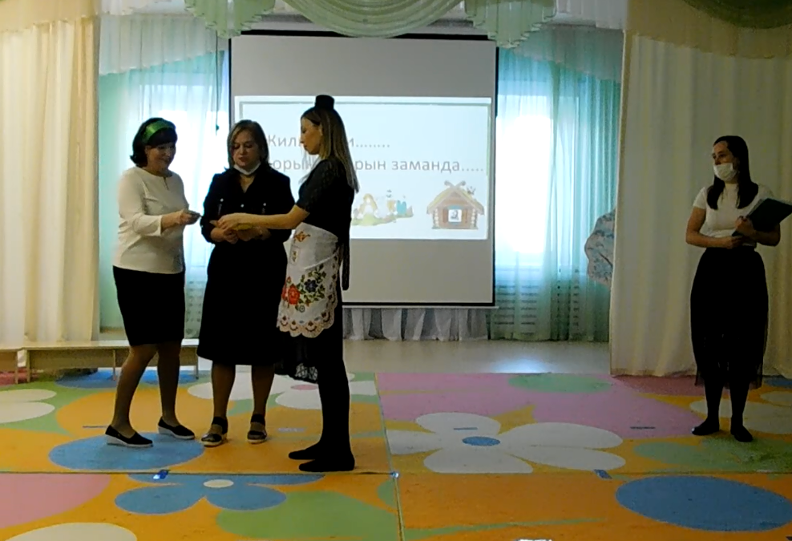
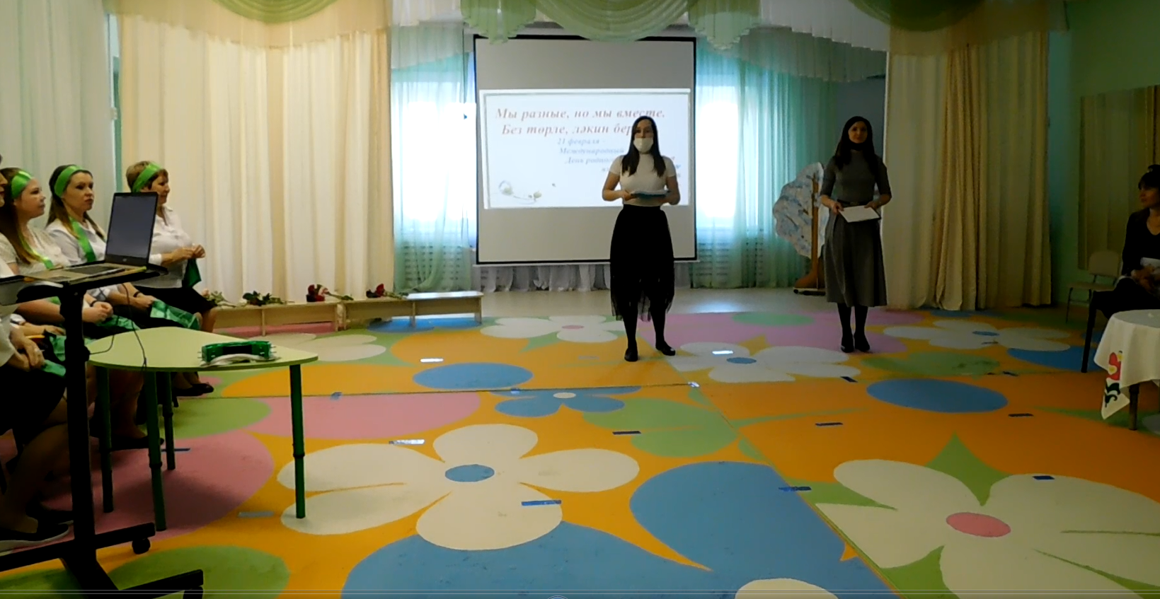
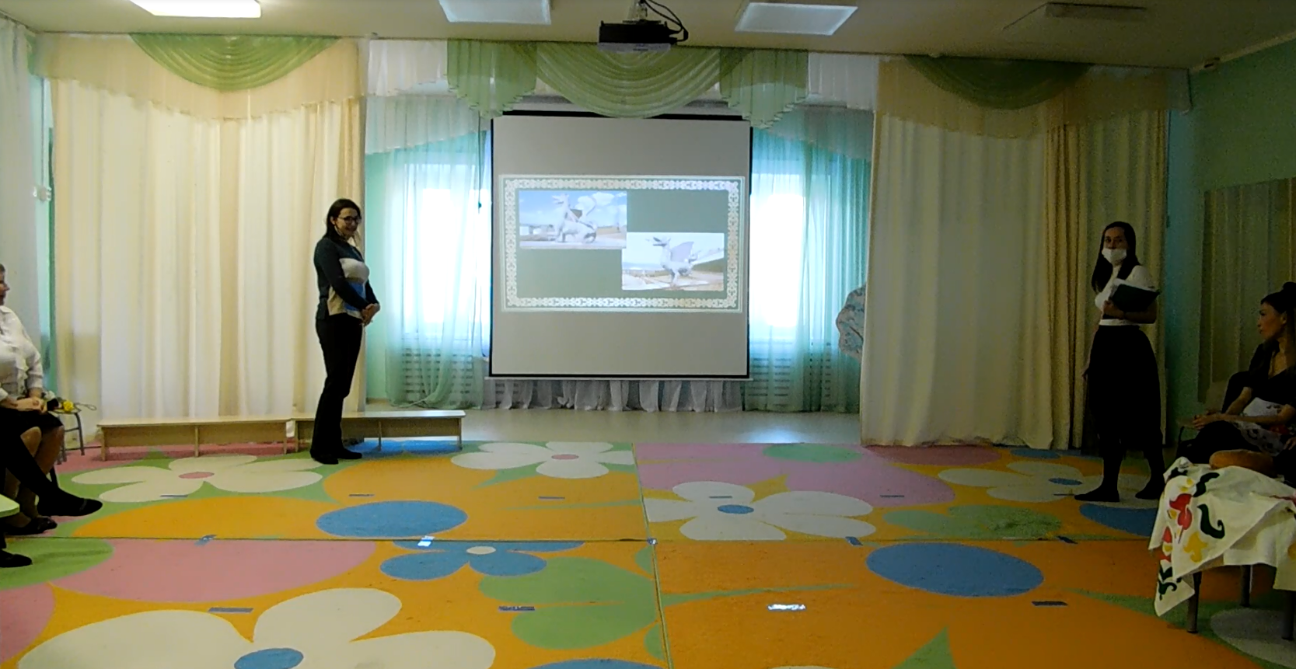
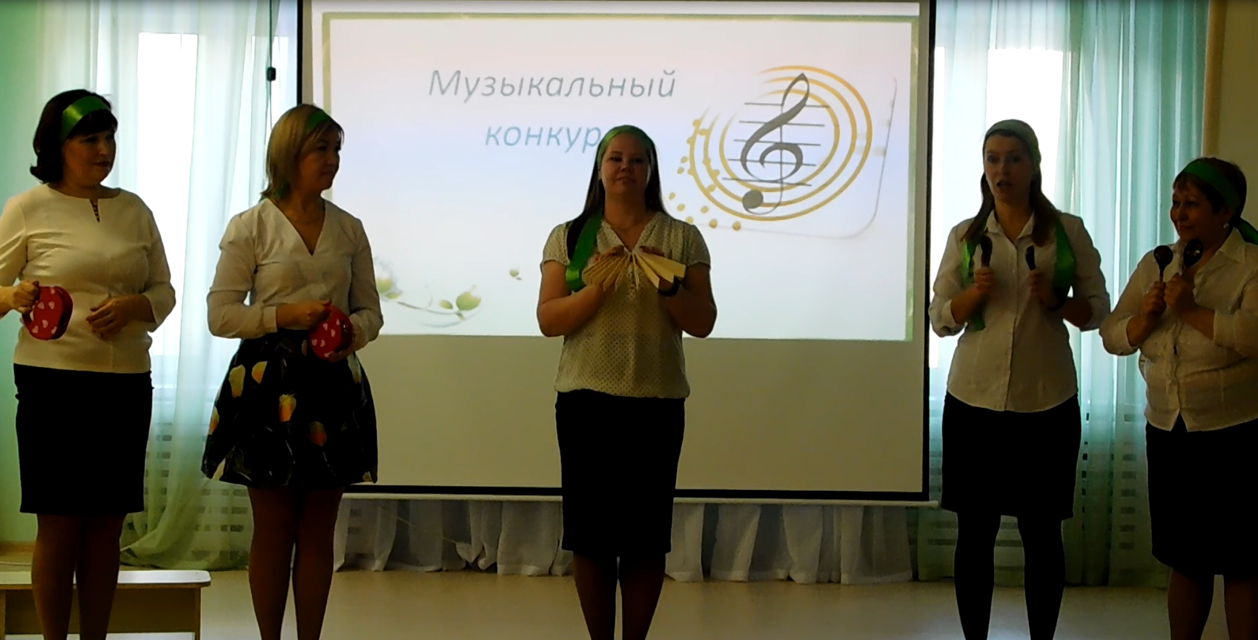
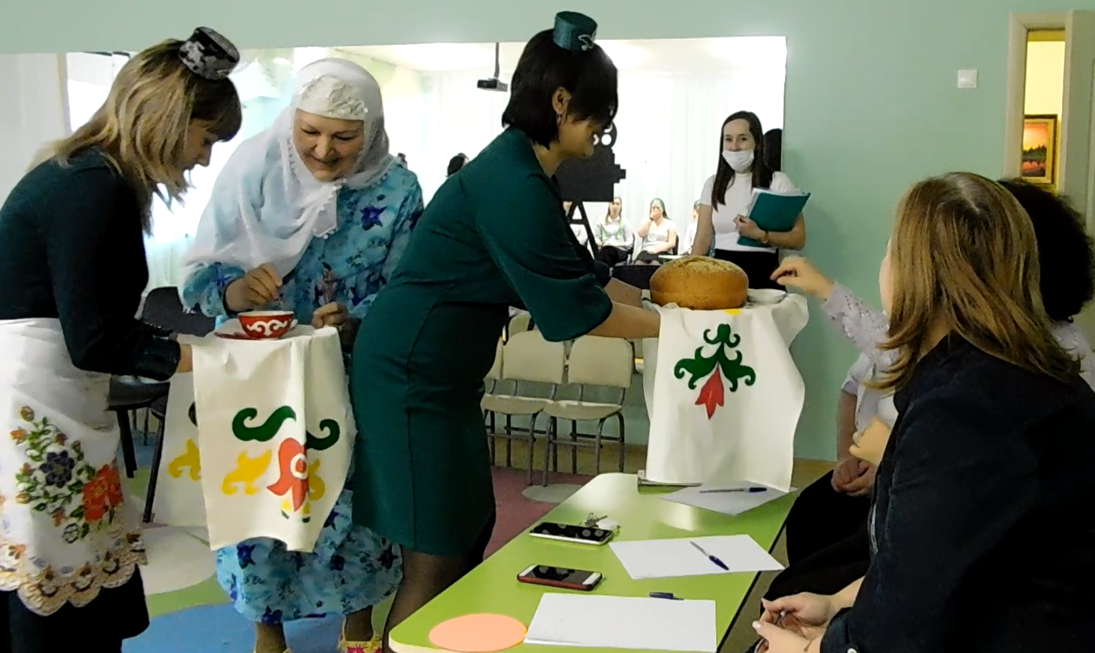
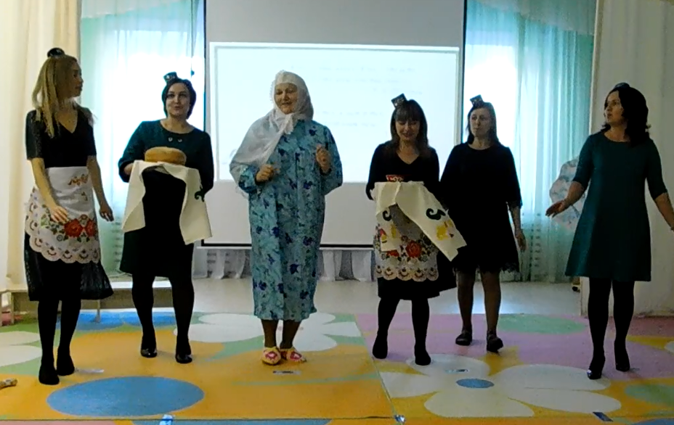
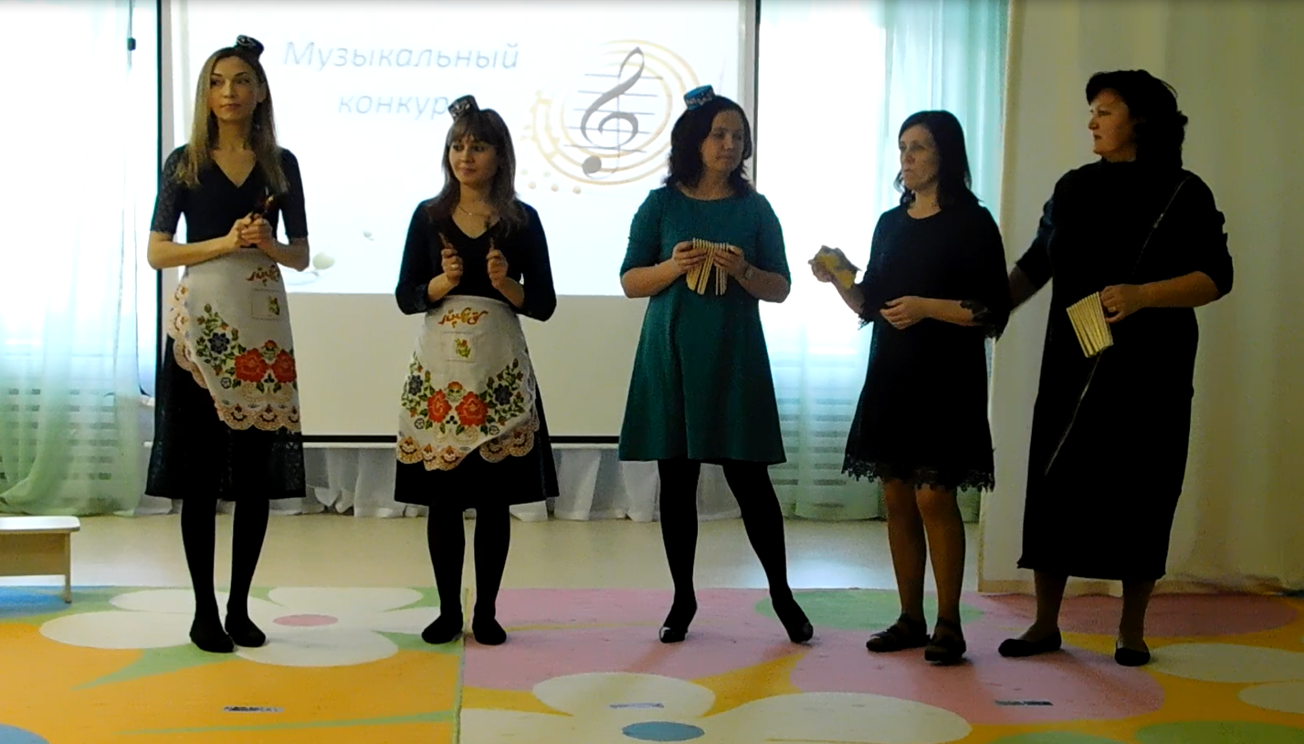
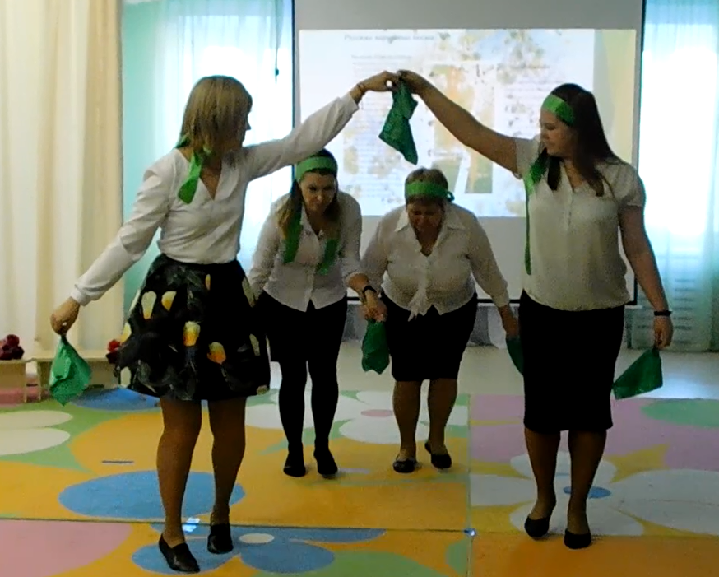
ФОТОРЕПОРТАЖ
МБДОУ «Детский сад №177»
Конкурс «Мы разные, но мы вместе»

Slide 2
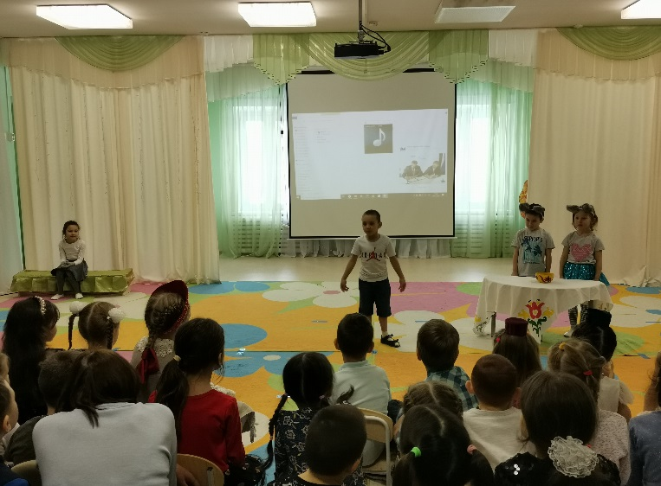
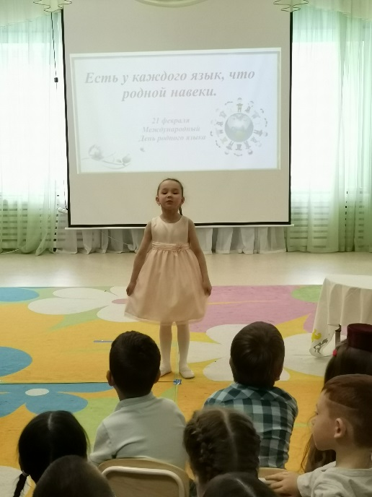
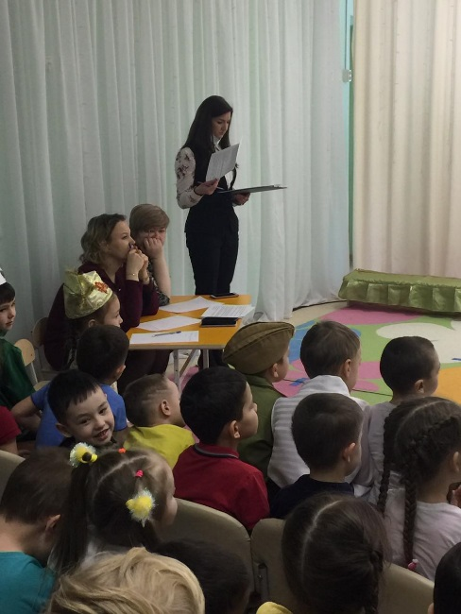
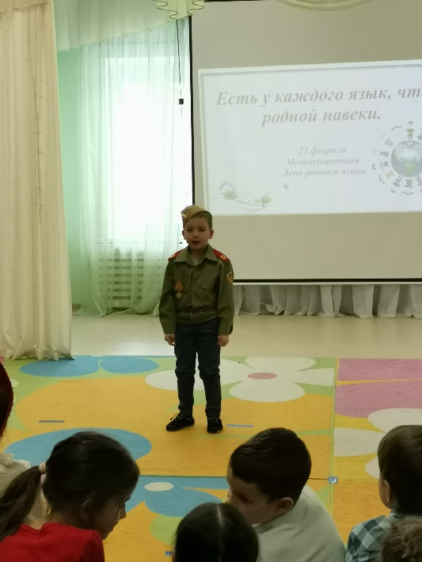
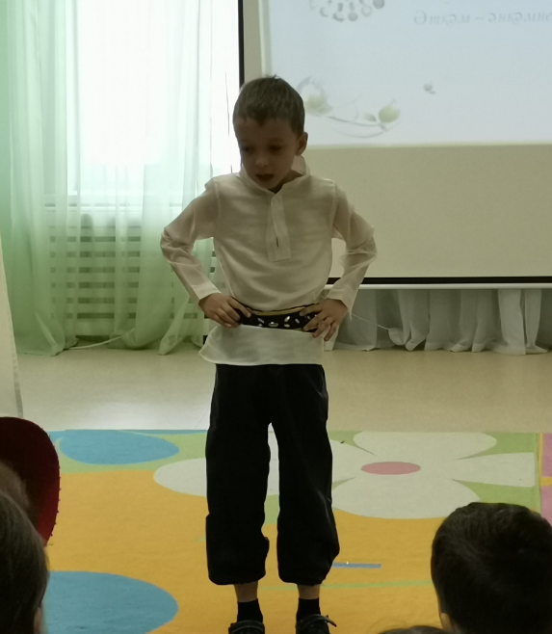
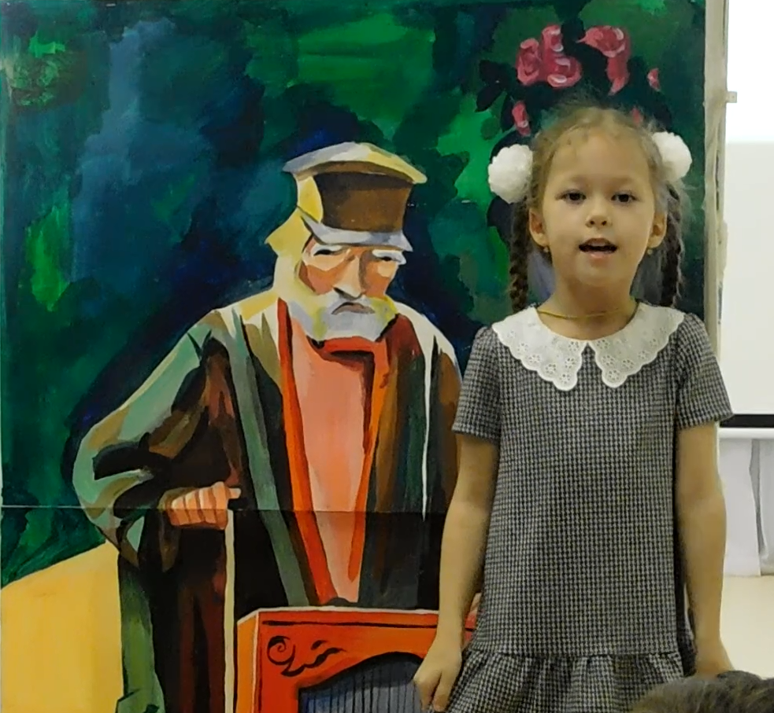
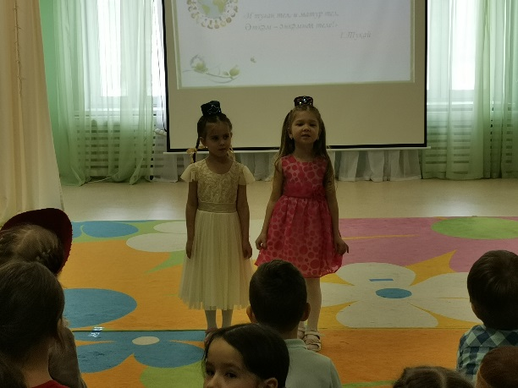
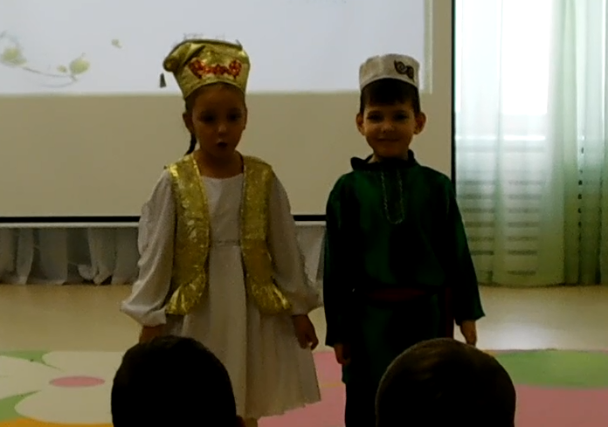
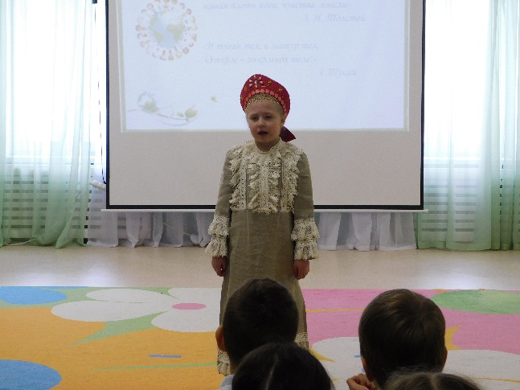
ФОТОРЕПОРТАЖ
МБДОУ «Детский сад №177»
Конкурс «Есть у каждого язык, что родной на веки»

Slide 3
Конкурс «Мы разные, но мы вместе»
МБДОУ «Детский сад №177»
2021 год объявлен «Годом родных языков». В течение года у нас запланированы разные мероприятия.
Так 17 февраля в нашем саду прошло конкурс-состязание двух команд под девизом «Мы разные, но мы вместе» среди воспитателей. Педагоги показали две культуры русскую и татарскую. Каждая команда продемонстрировала: элементы национальных костюмов, игры, народный фольклор. Выполняли задания на знание достопримечательностей родного города. Жюри оценивали каждую команду объективно. Была выявлена команда победителей. Каждая команда получила вознаграждение.

Slide 4
Конкурс «Есть у каждого язык, что родной на веки»
МБДОУ «Детский сад №177»
19 февраля среди старших и подготовительных групп воспитанников нашего детского сада прошел конкурс чтецов «Есть у каждого язык, что родной на веки». Дети читали стихи на русском и татарском языках. По итогам конкурса жюри вручили грамоты и памятные подарки каждому участнику.
В марте месяце в нашем саду запланирован праздник «Масленница» (русские народные гуляния) и выставка работ «Моё генеалогическое древо».

